Slide 1
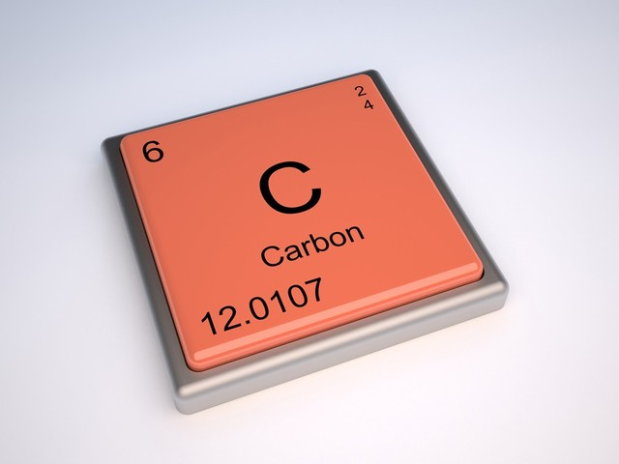
Алотропні видозміни Карбона та їх застосування
Розмаїтого Дмитра

Slide 2
Карбон (С) або вуглець
— хімічний елемент з атомним номером 6. Карбон належить до основної підгрупи IV. Простої речовини під назвою вуглець не існує, різні алотропіні видозміни
Карбону мають свої власні назви.

Slide 3
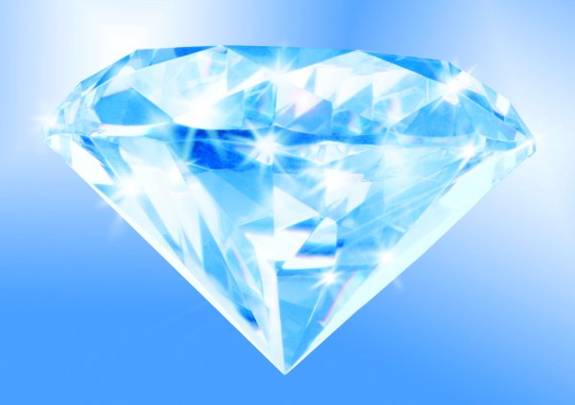
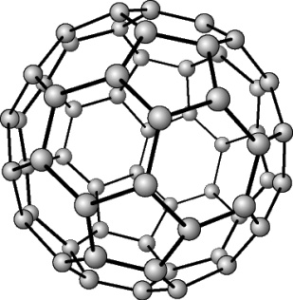
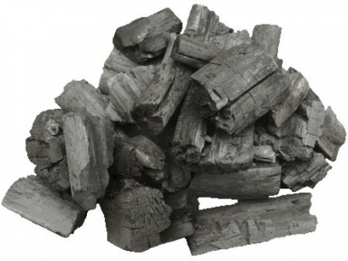
Алотропні видозміни
Вуглець утворює декілька алотропних
видозмін. Серед них природні: алмаз,
графіт, лонсдейліт, фулерен, вуглецеві нанотрубки та штучні: карбін, графен та аморфний вуглець у вигляді сажі і
деревного вугілля.

Slide 4
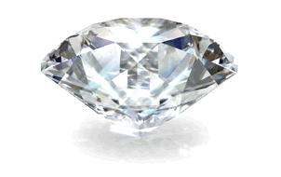
Алмаз
Алмаз — прозора, безбарвна або трохи забарвлена домішками в різноманітні відтінки кристалічна речовина. Для відшліфованих алмазів, діамантів, характерна особлива гра світла, зумовлена сильним заломленням на гранях.

Slide 5
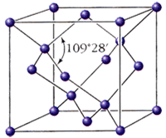
В алмазі кожен атом Карбону утворює
ковалентні зв'язки із чотирма іншими атомами. Як наслідок утворюється гранецентрована кубічна структура із двох підґраток, що отримала назву
структури алмазу.

Slide 6
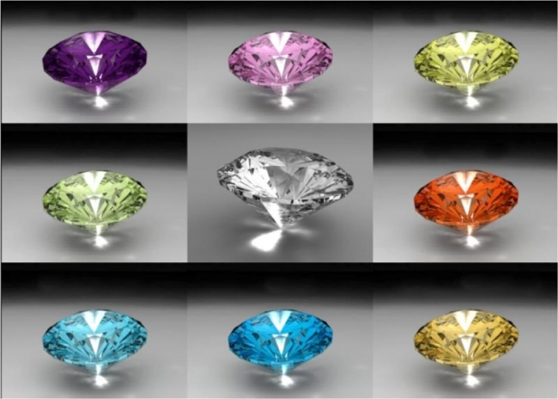
Алмаз — найтвердіша речовина серед усіх відомих, навіть міцніша за обсидіан. Завдяки своїй надзвичайній твердості він широко застосовується при бурінні твердих гірських порід, обробці твердих металів, виробництві абразивів тощо. Відшліфовані безбарвні кристали алмазу — діаманти — коштовні прикраси.

Slide 7
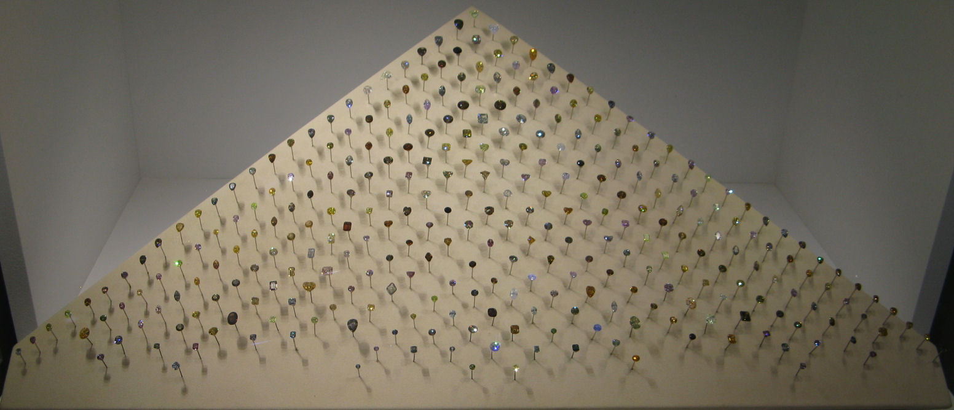
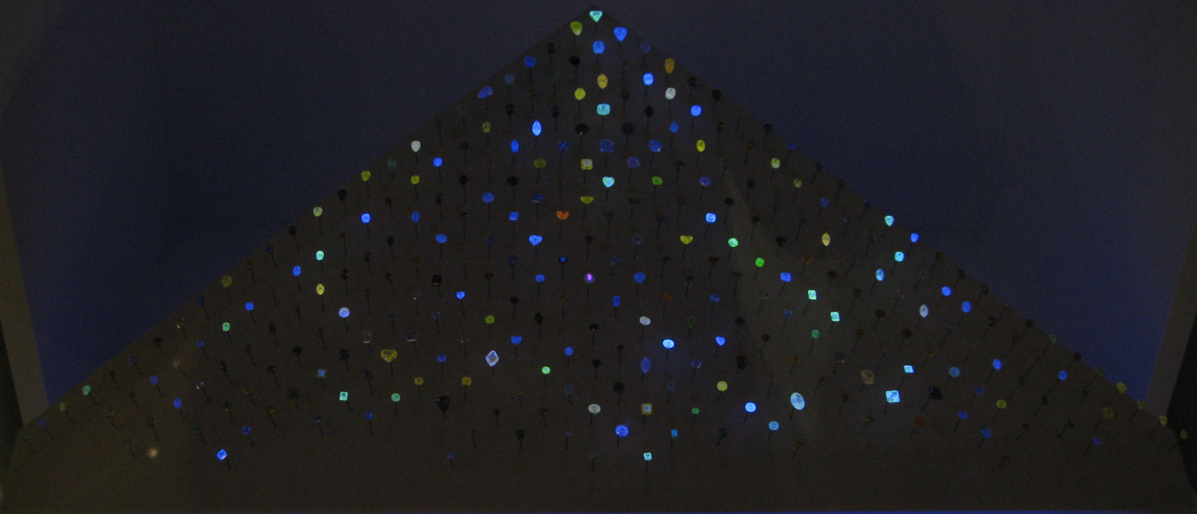
Піраміда надії Аврори
(296 алмазів із загальною вагою 267,45 карат або 53,49 грам)

Slide 8
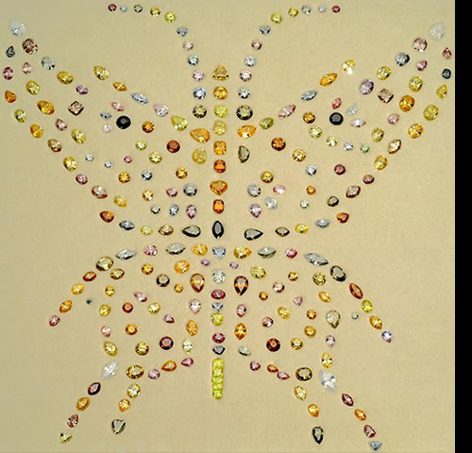
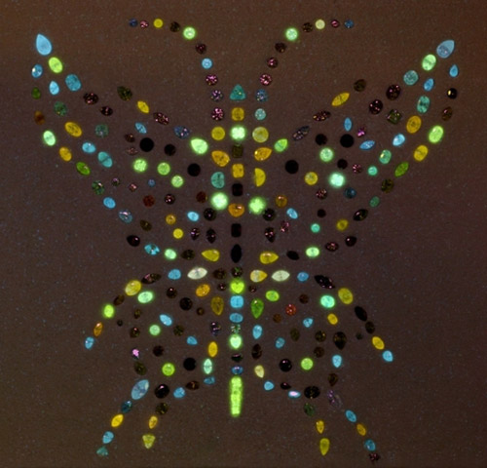
Метелик миру Аврори
(240 алмазів із загальною вагою 167 карат або 33 грами)

Slide 9
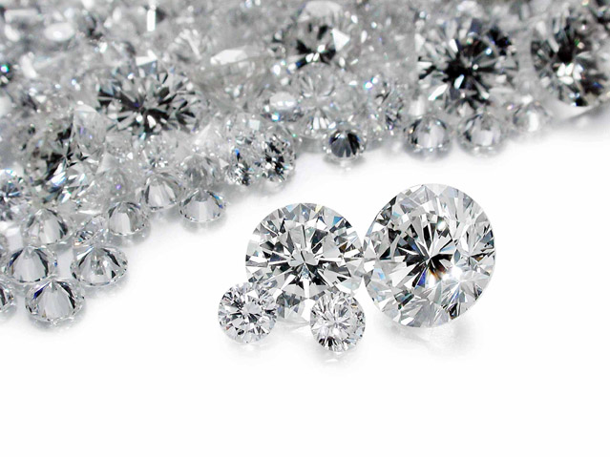
Найбільші родовища алмазу розташовані в Південній Африці та в Якутії. Щорічний світовий видобуток алмазу становить приблизно 300 кг.

Slide 10
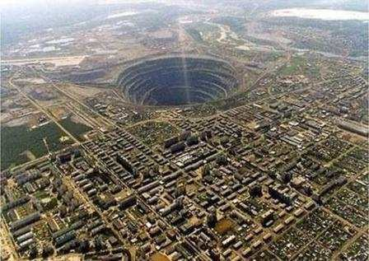
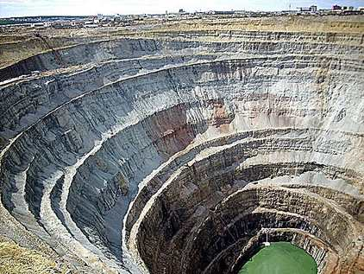
Кімберлітова трубка "Мир".
Вона є найбільшим алмазним кар'єром
республіки Якутія, а за деякими даними -всього світу, і містить чверть світових
запасів алмазів. При діаметрі в 1200 метрів вона йде в землю на 515 метрів, звужуючись біля основи до 50 метрів.

Slide 11
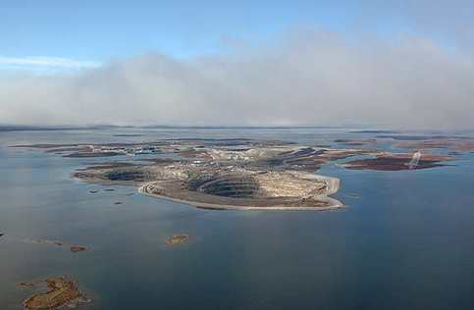
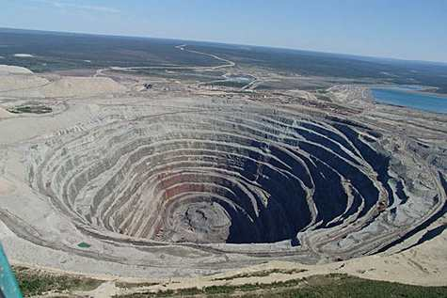
Кар'єр Дьявік
Кар'єр Дьявік, розташований в канадській
провінції поблизу міста Йеллоунайф, є одним з найбільших відкритих
алмазних рудників в світі. Його глибина - 525 метрів, а діаметр - близько
1200 метрів. На руднику щодня
видобувається близько 20 000 каратів, тобто близько 4 кілограмів, алмазів.

Slide 12
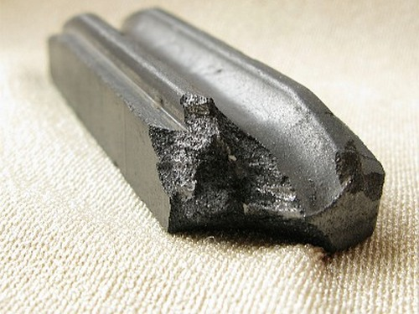
Графіт
Графіт — темно-сіра непрозора дрібнокристалічна речовина, жирна на дотик. На відміну від алмазу графіт добре проводить
електричний струм та тепло і дуже м'який.

Slide 13
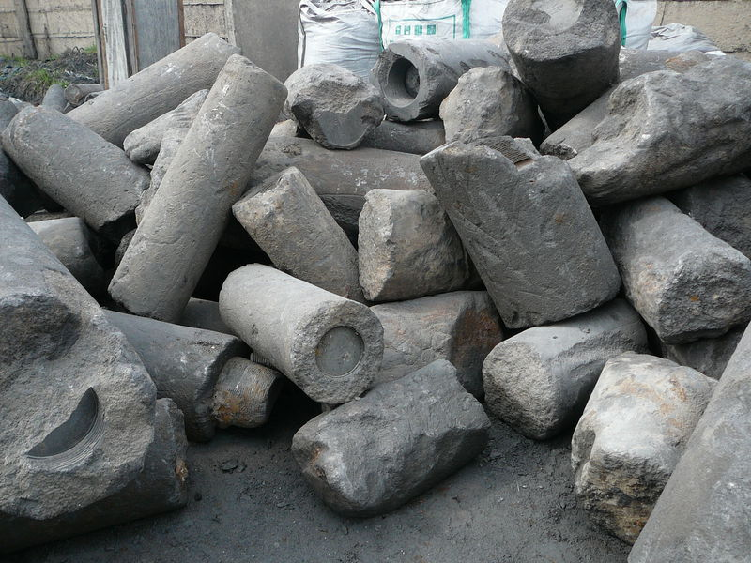
Графіт у великих кількостях одержують штучно —нагріванням коксу або
антрациту в спеціальних електричних печах при температурі близько 3000 °C і підвищеному тиску без доступу повітря. Штучний графіт відзначається високою чистотою і м'якістю. За своїми якостями він кращий за природний.

Slide 14
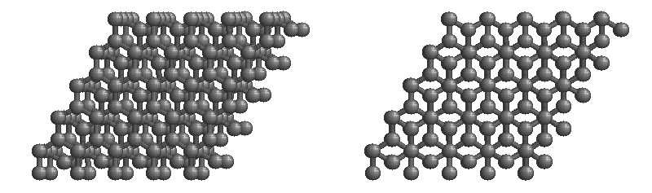
Різка відмінність у фізичних властивостях алмазу і графіту зумовлена різною кристалічною будовою. В кристалах алмазу кожний атом вуглецю оточений чотирма іншими атомами, розміщеними на однаковій віддалі один від одного. В кристалах графіту атоми вуглецю розміщені у кутах правильних шестикутників в одній площині і утворюють окремі шари. Віддаль між окремими шарами більша, ніж між атомами в тому ж шарі. Внаслідок цього зв'язок між окремими шарами значно слабший, ніж між атомами того ж шару. Тому кристали графіту легко розщеплюються на окремі лусочки, які самі по собі досить міцні.

Slide 15
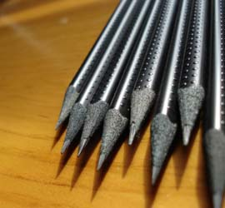
Графіт широко застосовується для виготовлення електродів, в суміші з глиною для виробництва вогнетривких тиглів. З графіту роблять звичайні олівці. В суміші з мінеральними оливами його використовують як мастило для машин, що працюють при підвищених температурах.

Slide 16
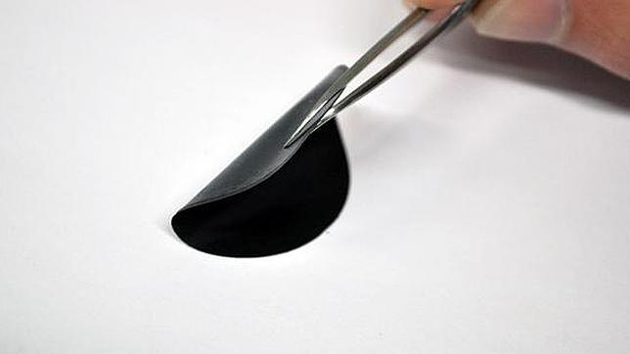
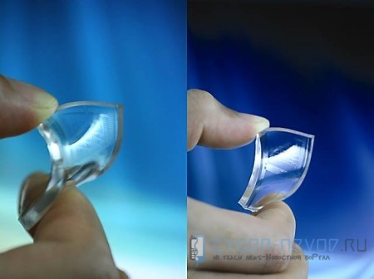
Графен
Графен за своєю будовою — окремий атомний шар зі структурою графіту — атоми вуглецю утворюють стільникову структуру з міжатомною віддаллю 142 пм. Без опори графен має тенденцію згортатися, але може бути стійким на підкладинці.

Slide 17
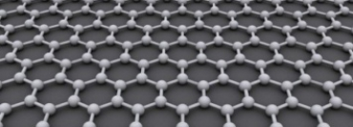
Карбін
Карбін — штучно отриманий різновид вуглецю, на вигляд дрібнокристалічний порошок чорного кольору. Кристалічна структура карбіну характеризується наявністю довгих ланцюжків із атомів вуглецю, розташованих паралельно.

Slide 18
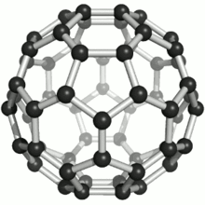
Фулерен
Фулерен — специфічна структура із атомів Карбону, відкрита в середині 1980-их, молекула якої має вигляд м'яча. Як в графіті, кожен атом Карбону на поверхні сполучений із трьома іншими. На відміну від графіту, атоми утворюють не тільки шести- , а п'ятикутники. Внутрішня частина молекули порожня, що зумовлює широкі можливості для одержання на основі фулерену сполук включення.

Slide 19
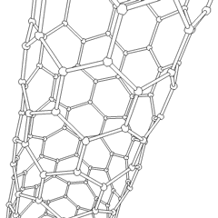
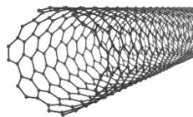
Вуглецеві нанотрубки
Вуглецеві нанотрубки — це ще одна нещодавно відкрита специфічна структура, що складається із одного або кількох скручених у трубку графітних шарів. Діаметр таких трубок порядку 1-10 нанометрів.

Slide 20
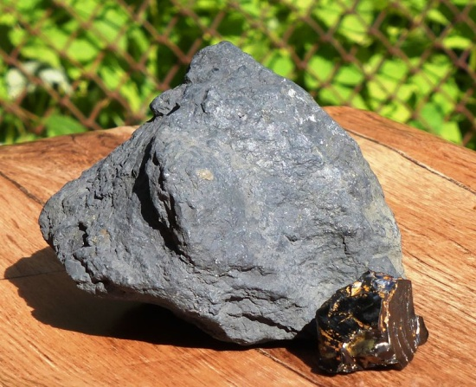
Нанотрубки мають унікальні фізичні властивості, зокрема високу міцність на розрив, адсорбційну здатність. Вони активно досліджуються і мають великі перспективи для використання. Вуглецеві нанотрубки виявлені у природі (шунгіт), їх також штучно вирощують у лабораторіях.

Slide 21
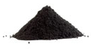
Аморфний вуглець
Вуглець існує також у аморфному стані з неврегульованою структурою у вигляді сажі, коксу, деревного вугілля тощо. У природі ця алотропна видозміна не зустрічається. Її одержують штучно з різних сполук, що містять вуглець.

Slide 22
Аморфний вуглець, або просто аморфне вугілля, насправді є кристалічним, але його кристалики такі малі, що їх не видно навіть у мікроскоп. Фізичні властивості «аморфного» вуглецю значною мірою залежать від дисперсності частинок та
від наявності домішок.

Slide 23
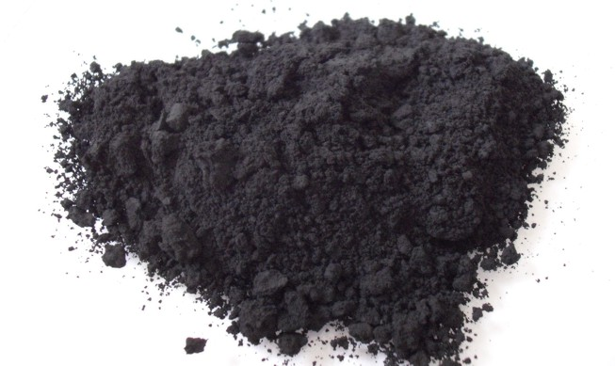
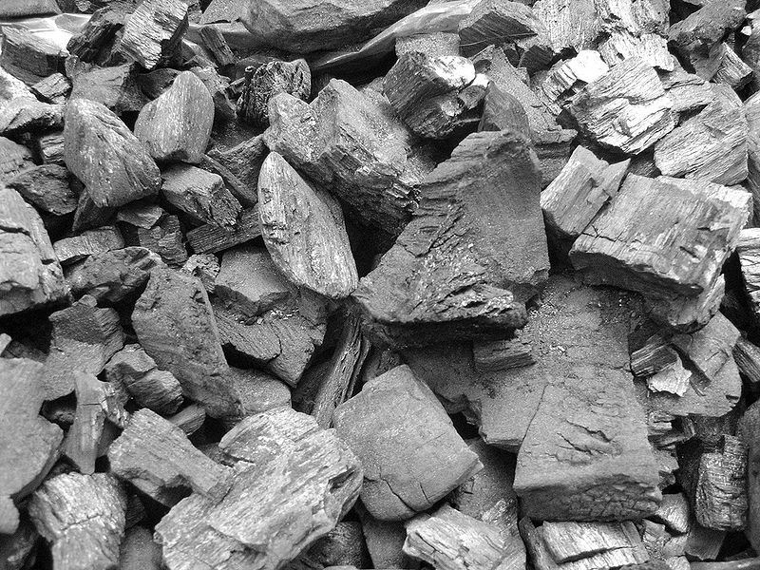
Найважливішими технічними сортами аморфного вуглецю є сажа і деревне вугілля.

Slide 24
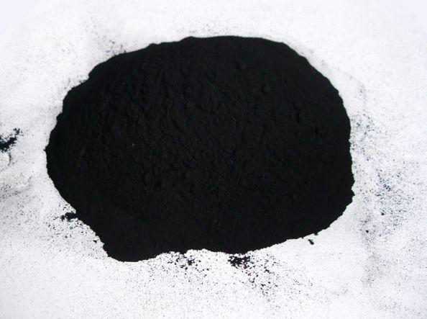
Сажа
— найчистіший аморфний вуглець. У промисловості сажу одержують здебільшого термічним розкладом
метану, а також при спалюванні різних органічних речовин при недостатньому доступі повітря. Сажу широко застосовують як наповнювач у виробництві гуми з каучуку, а також для виготовлення друкарських фарб, туші тощо.

Slide 25
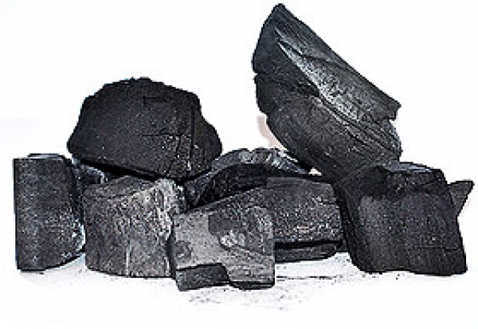
Деревне вугілля
Деревне вугілля добувають нагріванням дерева без доступу повітря у спеціальних печах. Його застосовують у металургії для одержання високих сортів чавуну і сталі, в ковальській справі, для виготовлення чорного пороху і як адсорбент.

Slide 26
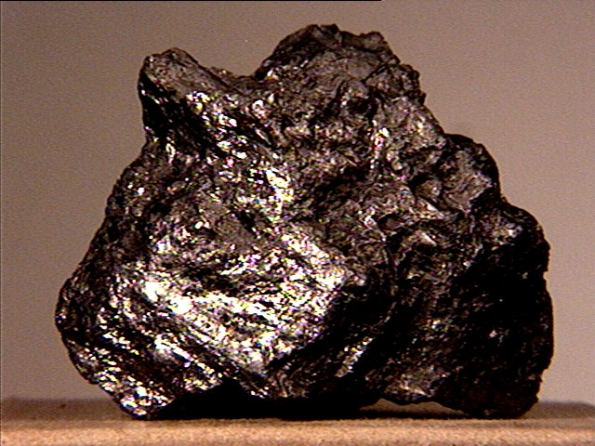
Лонсдейліт
Лонсдейліт виявлено у метеоритах і отримано штучно; його структура та фізичні властивості остаточно не встановлено.

